Slide 1
Sörgyártás
Beszámoló 2018. 02. 28-i üzemlátogatásról
SZIE Sör- és Szeszipari Tanszék

Slide 2
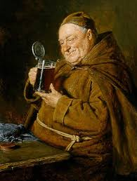
Történeti áttekintés
Egyiptom i. e. 5. évezred
Mezopotámia i.e. 3. évezred
Kolostorok, középkor
Bajor sörtisztasági törvény 1615
Mai definíció: (Magyar Élelmiszerkönyv 2-702 irányelv)
Malátából, valamint pótanyagokból vízzel cefrézett, komlóval ízesített, sörélesztővel erjesztett, széndioxidban dús, általában alkoholtartalmú ital.

Slide 3
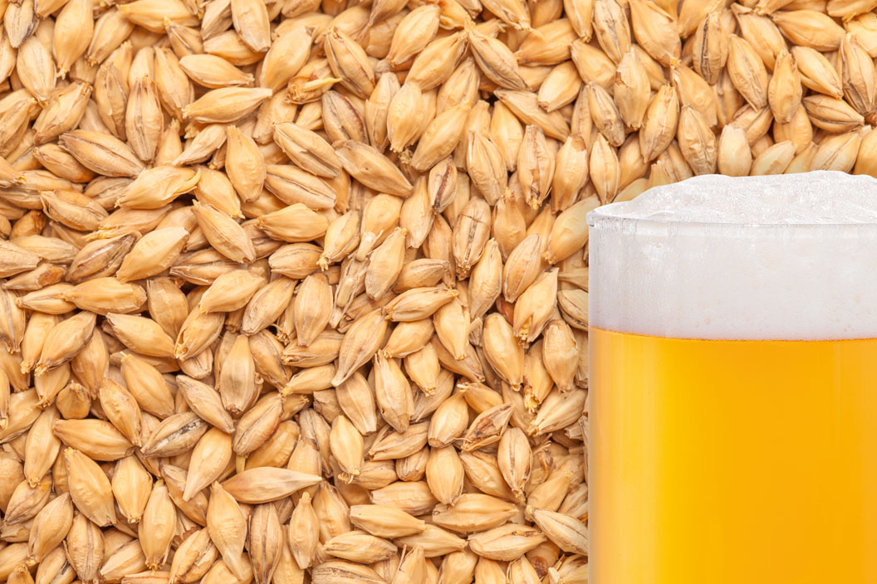
Alapanyagok
Víz, maláta (árpa, búza és egyéb gabona csíráztatásával előállított termék)
Adalékanyagok, ízesítő- és színezőanyagok, aromák, komló (Humulus lupus), komlókészítmények, karamellmaláta, színezőmaláta, pótanyagok (sörárpa, kukoricaőrlemény, rizs, stb.)
Szén-dioxid, nitrogén, sörélesztő, szűrő- és derítőanyagok, enzimek

Slide 4
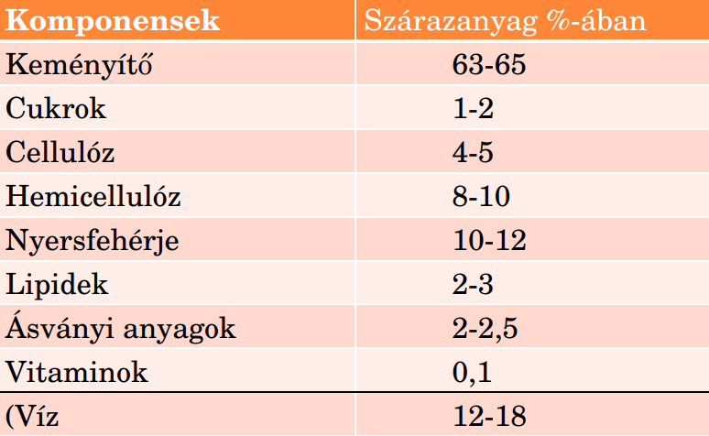
Árpa kémiai összetétele

Slide 5
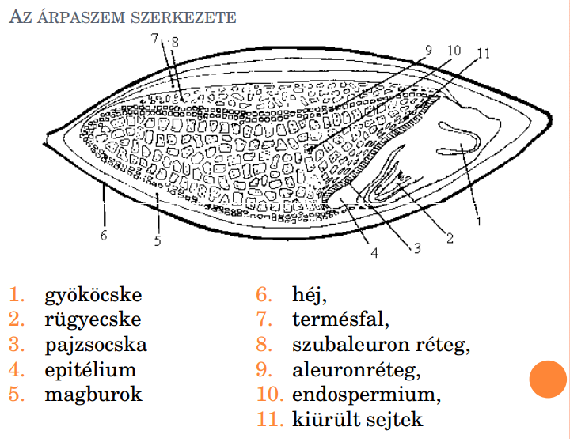

Slide 6
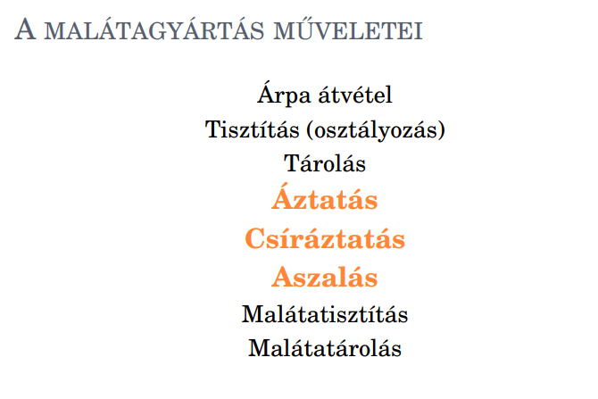

Slide 7
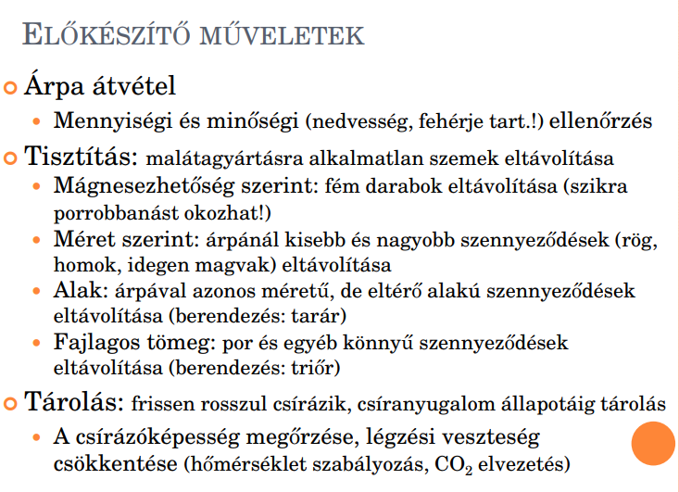

Slide 8
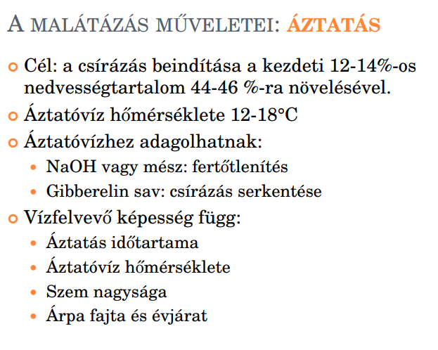

Slide 9
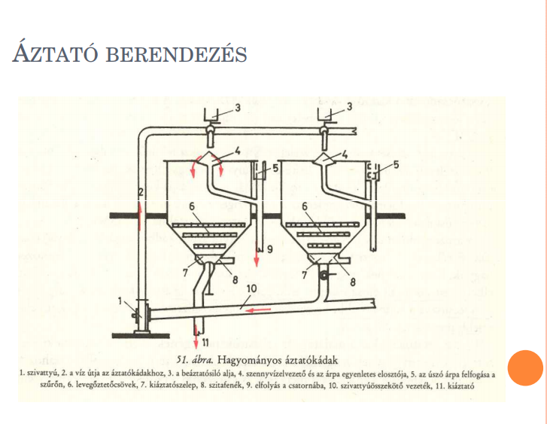

Slide 10
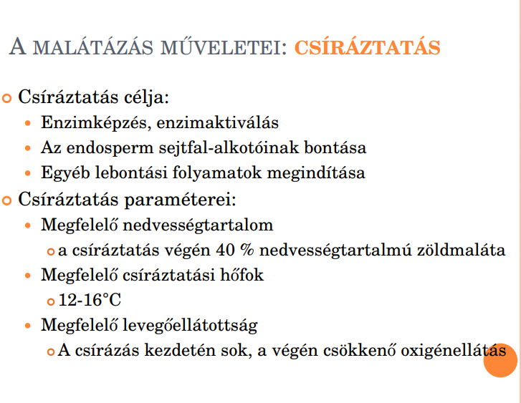

Slide 11
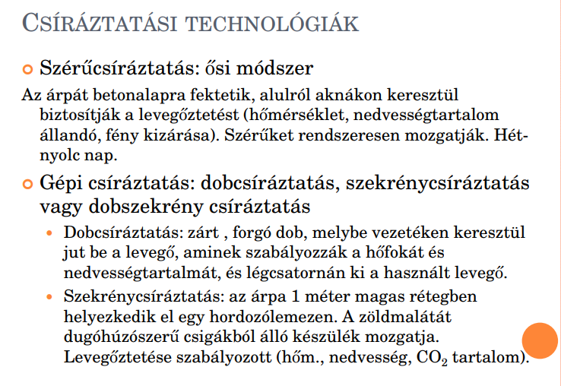

Slide 12
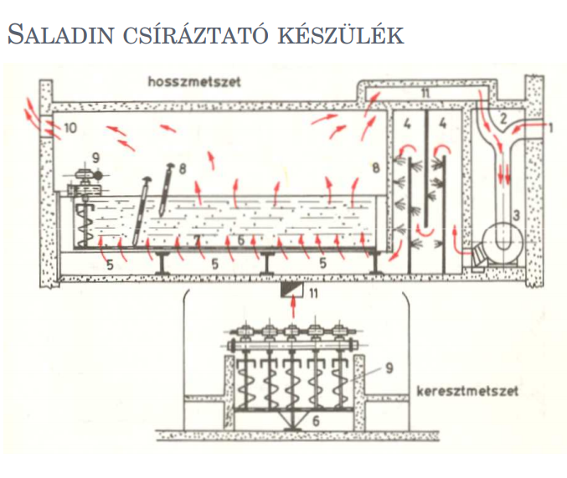

Slide 13
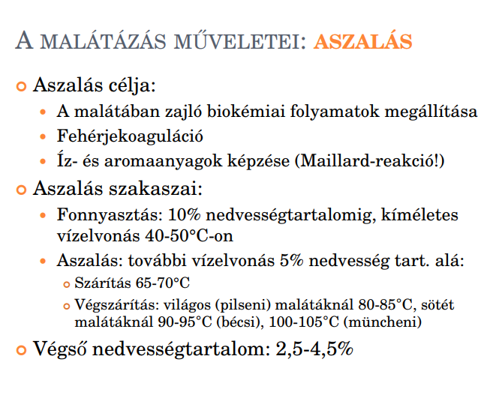

Slide 14
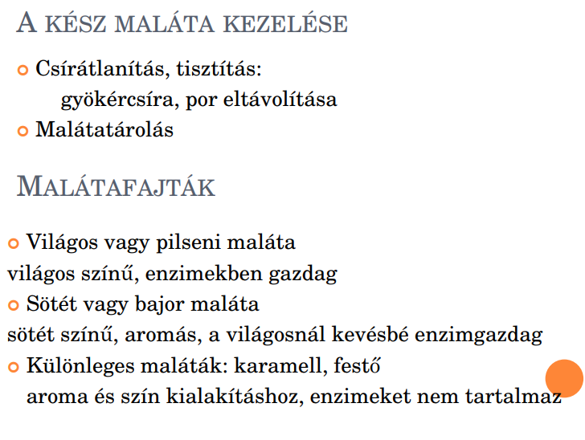

Slide 15
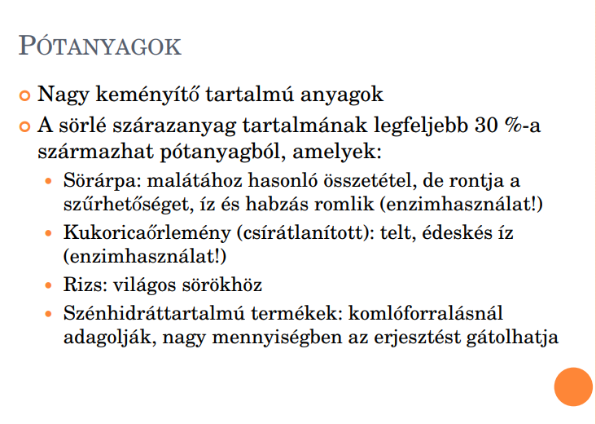

Slide 16
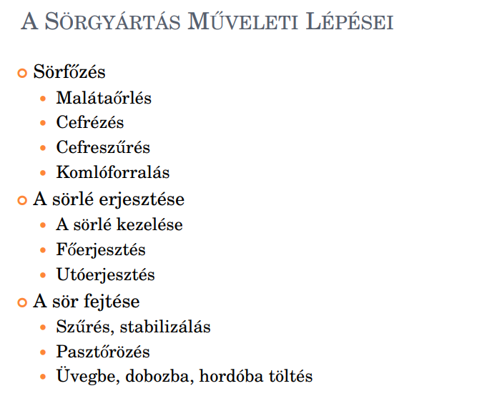

Slide 17
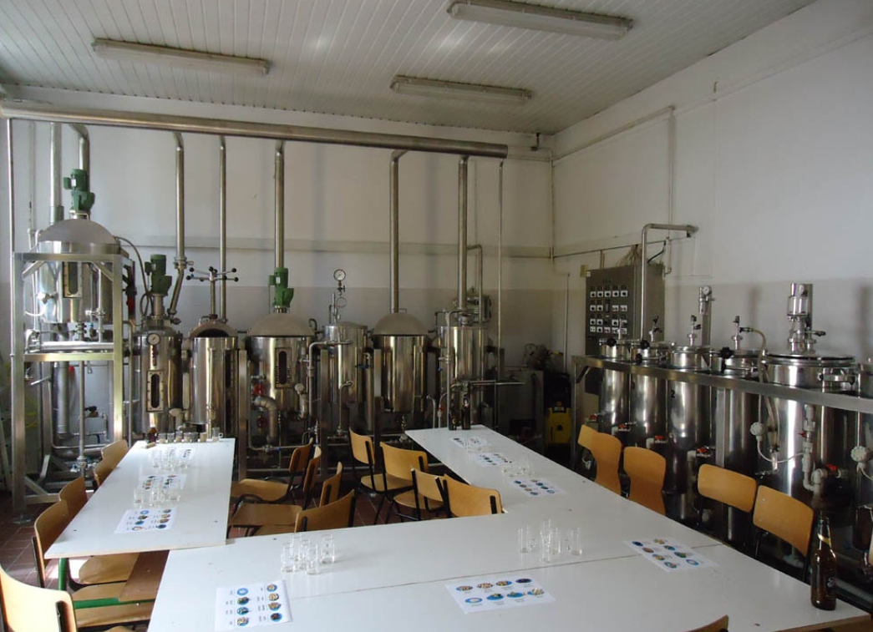

Slide 18

A sörgyártás műveleti lépései
1.) Sörfőzés
Malátaőrlés
Cefrézés
Cefreszűrés
Komlóforralás
2.) A sörlé erjesztése
3.) A sör fejtése

Slide 19
A sörgyártás műveleti lépései
1.) Sörfőzés
Malátaőrlés
Cefrézés
Cefreszűrés
Komlóforralás
2.) A sörlé erjesztése
3.) A sör fejtése

Slide 20
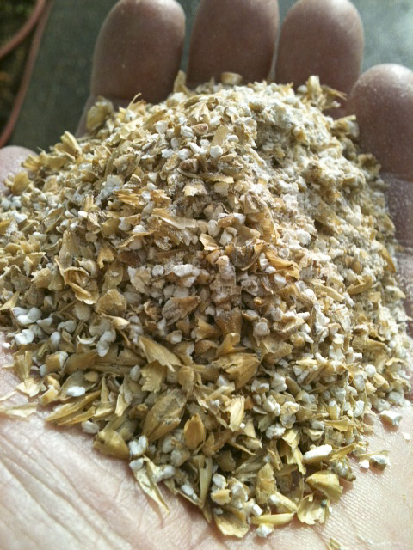
Malátaőrlés
Cél: a komponensek kinyerése aprítással
száraz (többlépcsős)/nedves őrlés
héjat alig (csersav, színezőanyagok)
magbelsőt finomra

Slide 21
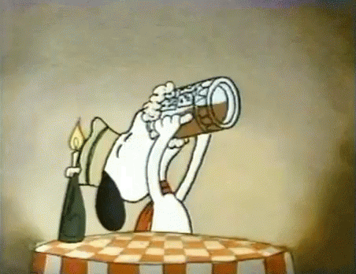
A sörfőző víz
Nagy vízigény
Nem mindegy, hogy milyen…
Vízben oldott sók:
  Íz
  Enzimes folyamatok
  Anyagcsere termékek összetételének
Vízkezelési eljárások
  Ioncsere
  Reverz ozmózis
Notes:
Megfelelő fizikai, kémiai, mikrobiológiai állapotra van szükség

Slide 22
A sörgyártás műveleti lépései
1.) Sörfőzés
Malátaőrlés
Cefrézés
Cefreszűrés
Komlóforralás
2.) A sörlé erjesztése
3.) A sör fejtése

Slide 23
A sörgyártás műveleti lépései
1.) Sörfőzés
Malátaőrlés
Cefrézés
Cefreszűrés
Komlóforralás
2.) A sörlé erjesztése
3.) A sör fejtése

Slide 24

Cefrézés
Cél:
  Oldható komponensek oldatba vitele
  Nem oldhatók lebontása
Technológiák:
  Infúziós
  Dekokciós

Slide 25
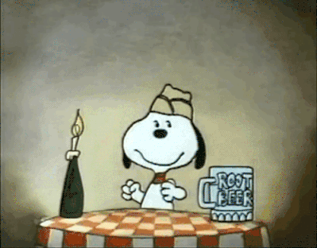
I.) Fehérjebontás
  50°C
  Nagymolekulájú fehérjék
  Polipeptidek
  AS-ak
II.) Keményítő bontás
  Cukrok, dextránok keletkeznek
  β-amiláz: 60-65°C,
  α-amiláz: nem erjeszthető dextrinek, 70-75°C
Notes:
Nagymolekulájú fehérjék okozzák a zavarosságot
Polipeptidek:habtartósság, íz
β-amiláz: maltóz, 60-65°C,
α-amiláz: belül hasít, nem erjeszthető dextrinek, 70-75°C

Slide 26
Infúziós eljárás
„pihenőidők”
Kisebb a kihozatala mint a Dekokciósnak (keményítő)
Lépései:
  Fehérjebontás: 50-52°C-on, 20 perc
  Keményítőbontás:
    I. 60-65°C-on
    II. 70-75°C-on
Notes:
Hőmérséklet növelése „pihenőidők” beiktatásával
Enzimes lebontási folyamatok:
Az enzimeknek más T-t igényelnek
Kisebb a kihozatala mint a Dekokciósnak
Sok elbontatlan keményítő marad
Lépései:
Fehérjebontás: 50-52°C-on, 20 perc
Keményítőbontás:
I. 60-65°C-on
II. 70-75°C-on

Slide 27
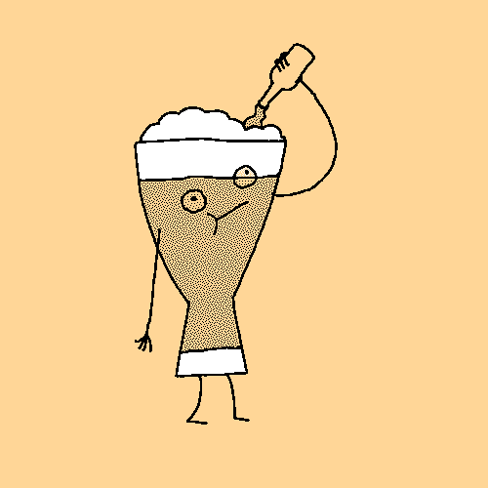
Dekokciós eljárás
Szakaszos, nagyobb kihozatalú
2 edény használatát igényli:
  Cefréző kád – külső fűtés, belső keverés
  Cefre forraló – forrásig + főzés
A cefre egy részét elveszik:
  Felmelegítik és visszavezetik
  2-szer, 3-szor ismétlik meg
Notes:
Szakaszos, nagyobb kihozatalú
2 edény használatát igényli:
Cefréző kád – külső fűtés, belső keverés
Cefre forraló – forrásig + főzés
A cefre egy részét elveszik:
Felmelegítik és visszavezetik
2-szer, 3-szor ismétlik meg

Slide 28
A sörgyártás műveleti lépései
1.) Sörfőzés
Malátaőrlés
Cefrézés
Cefreszűrés
Komlóforralás
2.) A sörlé erjesztése
3.) A sör fejtése

Slide 29
A sörgyártás műveleti lépései
1.) Sörfőzés
Malátaőrlés
Cefrézés
Cefreszűrés
Komlóforralás
2.) A sörlé erjesztése
3.) A sör fejtése

Slide 30

Cefreszűrés
Cél: oldott komponensek és törköly szétválasztása
Berendezések:
  Szűrőkád
  Szűrőprés
Lépései
  Színsörlé elválasztása (szűrés)
  Máslás: törköly átmosása

Slide 31
A sörgyártás műveleti lépései
1.) Sörfőzés
Malátaőrlés
Cefrézés
Cefreszűrés
Komlóforralás
2.) A sörlé erjesztése
3.) A sör fejtése

Slide 32
A sörgyártás műveleti lépései
1.) Sörfőzés
Malátaőrlés
Cefrézés
Cefreszűrés
Komlóforralás
2.) A sörlé erjesztése
3.) A sör fejtése

Slide 33

Mumulus lupulus
Toboz
Gyanta, olaj
Keserűség szabályozói: gyanta
Aroma és íz: olaj
Típusai: keserű-, aroma-, keserű- és aromakomló
Notes:
Gyanta: alfa és béta savak
Olaj: tanninok, polifenenolok
Keserűség tényezők:
Alfa-béta sav arány
Alfasavtartalom
Cohumulone arány
Tárolási érzékenység
Keserűkomlók: 10% feletti alfasav, alacsony olajtart.
Magnum, taurus
Aromakomlók: 6% alatt alfasav, magas olajtart.
Mittelfrüh,fuggle
Keserű és aromakomlók: közepes vagy magas alfasav és magas olajtartalom
Citra, challenger
Citra (2007) : magas alfasavtartalom mellett alacsony cohumulone és magas olajtartalom. Citrusos, trópusigyümölcsös karakter

Slide 34
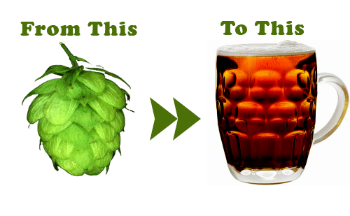
Komlóforralás
  Melegítés
  Értékes komponens kivonás
  Alfasav izomerizáció
  Összetétel rögzítés: enzimek inaktiválása
  Sterilizálás
  Koagulálható fehérjék kicsapása
  Koncentráció beállítása: 10% párolog el
Notes:
Ezek a célok

Slide 35
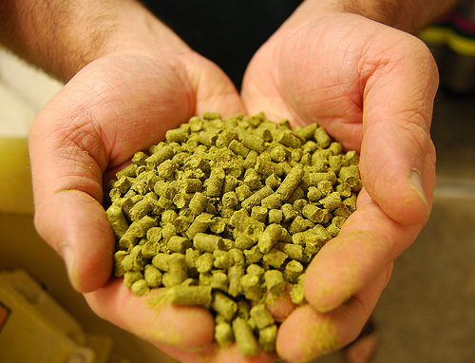
Hidegkomlózás
Kihűlés után
Íz, aroma fokozása
Nem ad hozzá keserűséget
Nincs sterileződés

Slide 36
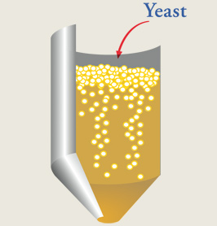
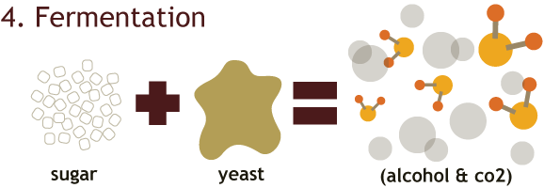
A sörlé erjesztése
A sörlé előkezelése
Főerjesztés
Utóerjesztés

Slide 37
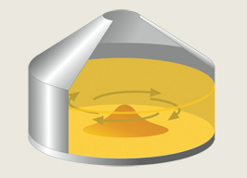
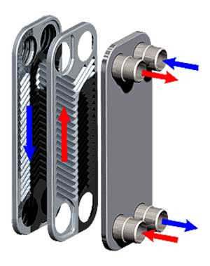
A sörlé kezelése a komlóforralás után
Forró seprő (csapadék) elválasztása örvénykád, szeparátor segítségével
Erjesztési hőmérsékletre hűtés lemezes hőcserélővel

Slide 38
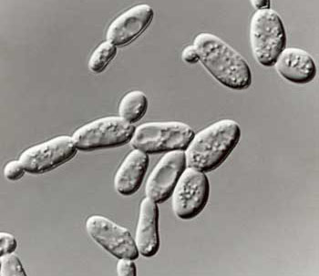
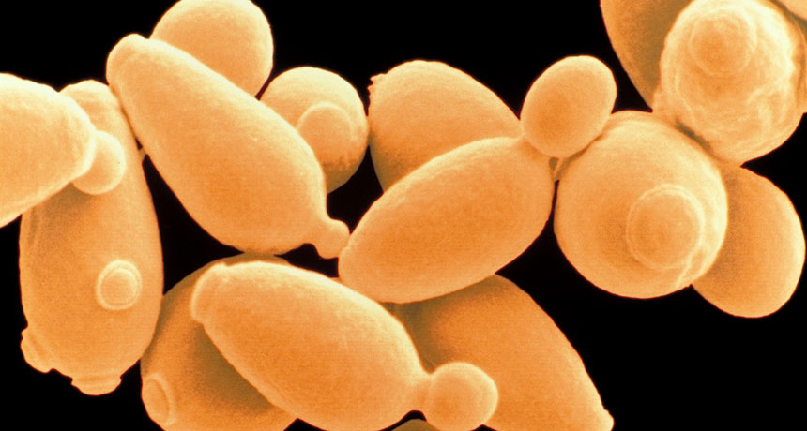
A sörélesztő
Saccharomyces cerevisiae, Saccharomyces pastorianus
Sarjadzás, esetleg spórázás
Fakultatív anaerob
C₆H₁₂O₆ + 6 O₂ = 6 CO₂ + 6 H₂O
C₆H₁₂O₆ = 2 C₂H₅OH + 2 CO₂

Slide 39
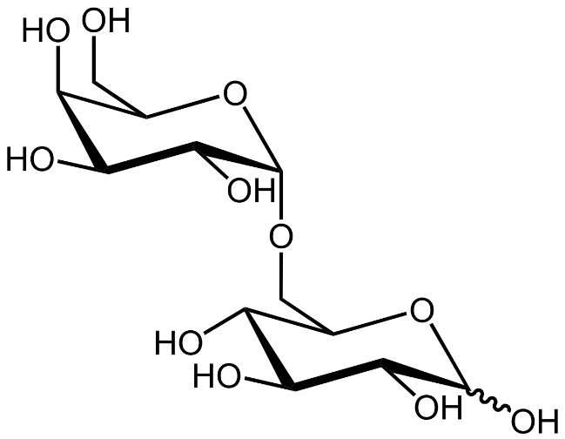
A sörélesztő típusai
Felsőerjesztésű
felszínen összegyűlő sejtek
15-25°C
melibiózt nem bontják
több cukor marad (gyümölcssör)
Alsóerjesztésű
a tank alján kiülepszenek
5-10°C (Lager)
melibiózt bontják
lefedetlen receptorok

Slide 40
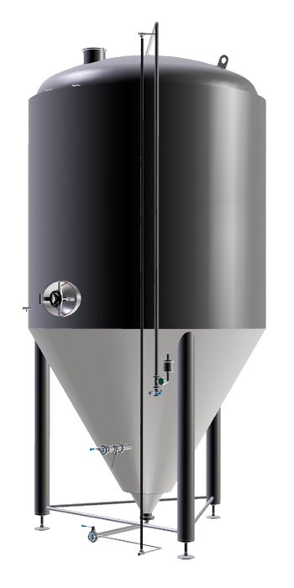
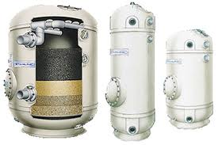
A fermentáció további körülményei
Hőfokszabályozás: sejttömeg és enzimszabályozás, befertőződés
O₂ ellátottság (levegőztető gyertya)
Hideg seprő elválasztása kovaföldes szűrőn vagy flotációs tankkal

Slide 41
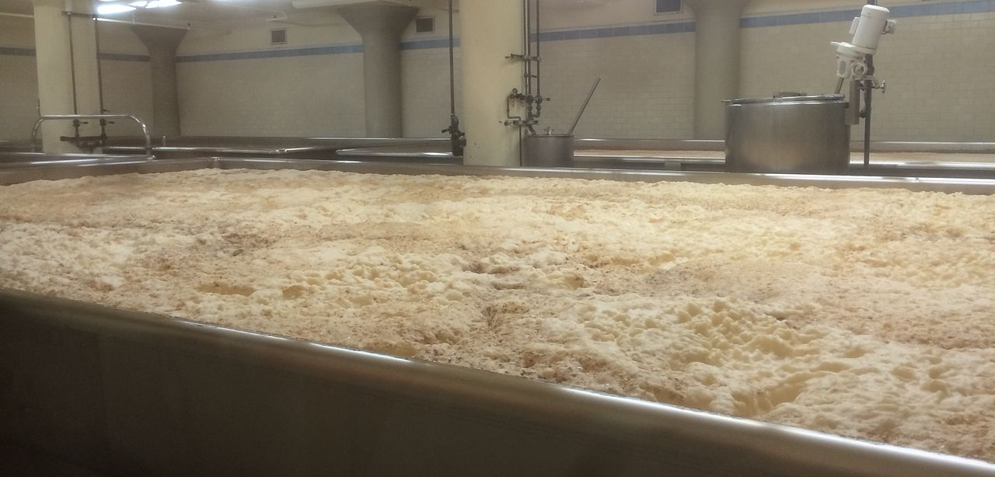
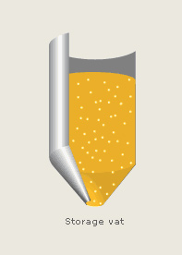
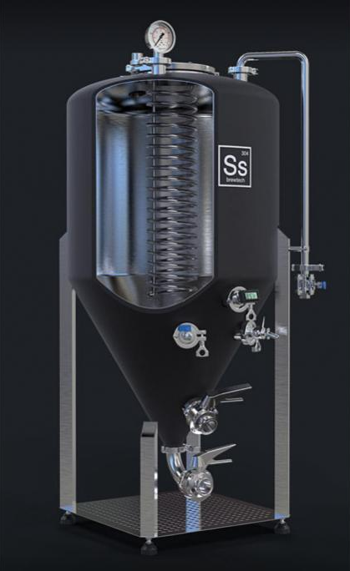
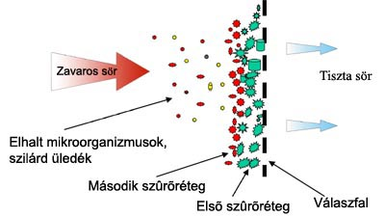
Az erjesztés szakaszai
Inokulum: 20 000 000 sejt/ml
Főerjesztés:
Szénhidrátok alkohollá alakulása, hőfokszabályzás
Nyitott (Pécs) vagy zárt rendszerben
Unitank
Utóerjesztés:
Érés, CO₂ elnyelés, tisztulás
Nyomástartó, hőfokszabályzós tartályban
Ászokolás, kondicionálás: hetek, hónapok

Slide 42
Források
http://oktatas.ch.bme.hu/oktatas/konyvek/mezgaz/BMEVEMKA610_Mezogazdasagi_iparok_technologiaja/Sor és malatagyartas_technologia_Kun_Farkas_Gabriella.pdf
http://oktatas.ch.bme.hu/oktatas/konyvek/mezgaz/BMEVEMKA610_Mezogazdasagi_iparok_technologiaja/sor_hallgatoi_kiseloadas/kisel%C5%91ad%C3%A1s-s%C3%B6r/Élesztők, szűrés.pptx
http://oktatas.ch.bme.hu/oktatas/konyvek/mezgaz/BMEVEMKA610_Mezogazdasagi_iparok_technologiaja/sor_hallgatoi_kiseloadas/kisel%C5%91ad%C3%A1s-s%C3%B6r/ beerprocess4b2.png
http://diatomaceous.net
http://www.beertanks.eu
http://discussions.probrewer.com/showthread.php?67469-Ss-Brewtech-Nano-Series-is-Here!-Brewhouse-unis-brites
https://en.wikipedia.org/wiki/Brewing
http://template.hofbrauhaus.us/the-beer/brewing-process
https://www.rifeng-hoszivattyu.hu/hocserelo

Slide 43
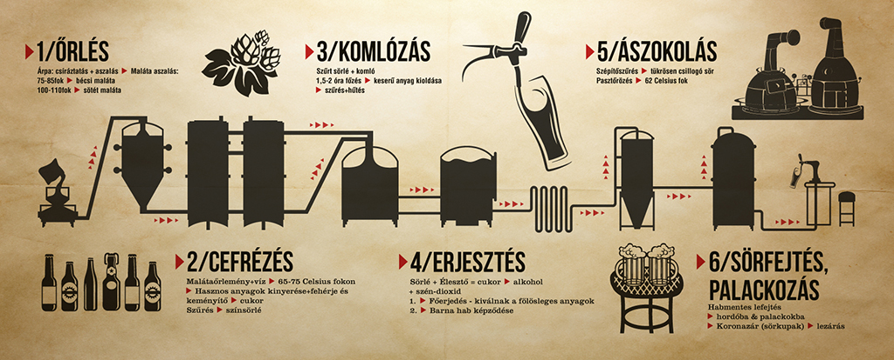
Szűrés
Stabilizálás
Pasztőrözés
Töltés (üveg, doboz, hordó)
Sör fejtése:

Slide 44
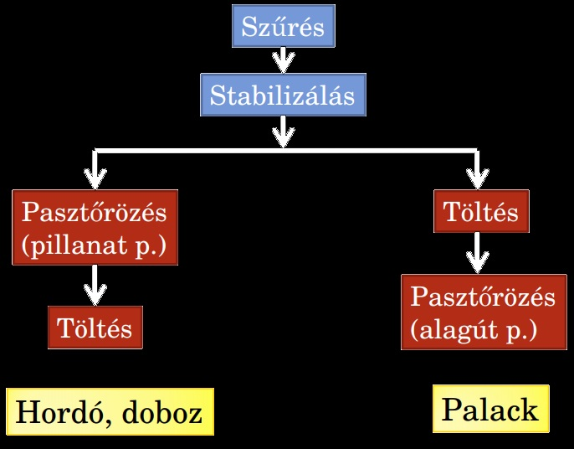

Slide 45
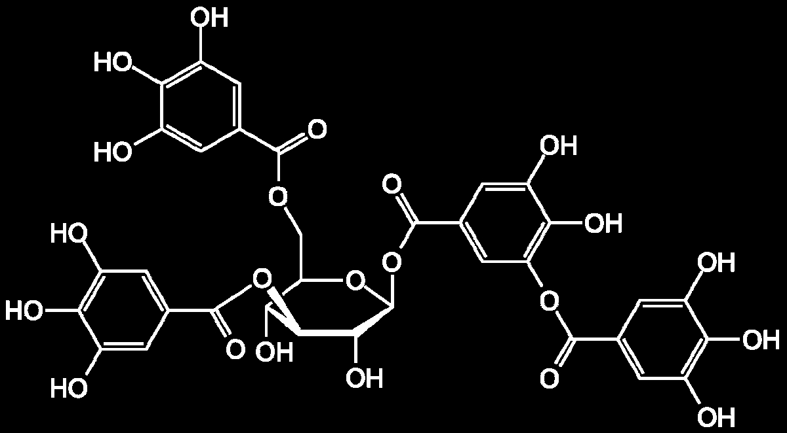
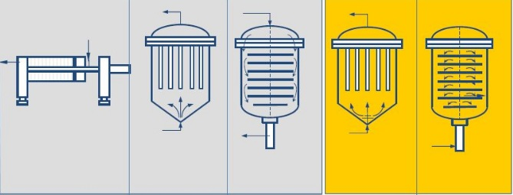
Szűrés
Szennyeződések:
  Élesztősejtek
  Csersavak által kicsapott fehérjék
  Komló maradványok
Szűrőberendezések: kovaföldes szűrők
  Gyertyás szűrő
  Keretes szűrő
  Tányéros szűrő

Slide 46
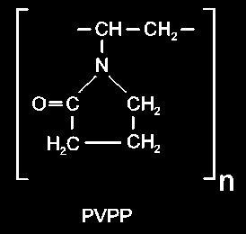
Stabilizálás (1)
Íz stabilizálása
  Oldott oxigénszint („nedves papír/kartondoboz”)
Kolloid stabilizálás
  Fehérjék stabilizálása
    Bentonin (agyagfajta, E558)
    Enzimaktivitás csökkentése
    Tanninok csökkentése
  Polifenolok csökkentése
    Polivinil-polipirrolidon (PVPP)

Slide 47
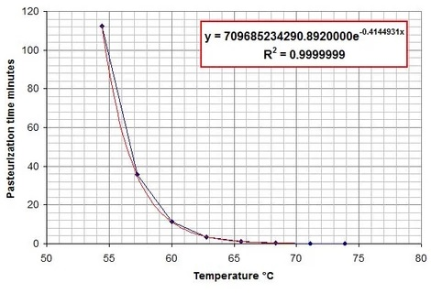
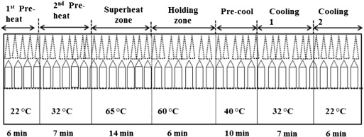
Stabilizálás (2)
Mikrobiológiai stabilizálás
  Steril szűrés
  Pasztőrőzés
    Pillanat pasztőrözés (HTST)
      Ízvesztés! T(opt) = 80-100 ֯C
    Alagút pasztőrözés (T=62 ֯C)

Slide 49
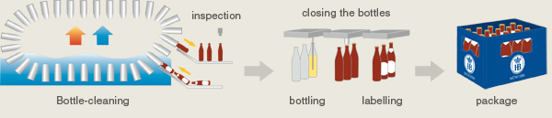
Fejtés (1)
Ellennyomásos töltőberendezések
  CO2 veszteség
  Termék kihabzás
Palackozás
  palackmosógép
  palacktisztaság ellenőrző gép
  Töltő-zárógép (koronazár)
  Címkézőgép

Slide 50
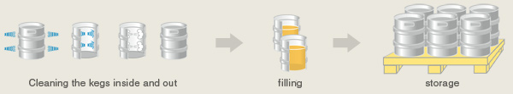
Fejtés (2)
Hordóba fejtés:
  Mosás
  Kamerás ellenőrző
  Megfelelő színű védőkupak

Slide 51
Fejtés (3)
Dobozba fejtés:
  Sokszelepes töltőberendezés (60-100)
  Dobozok lezárása

Slide 52
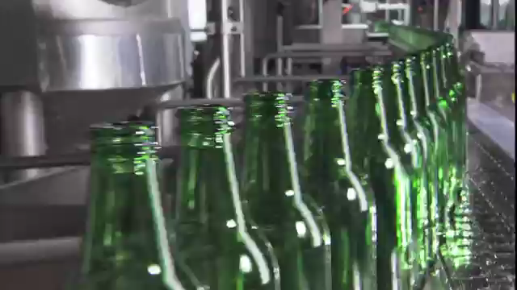

Slide 53
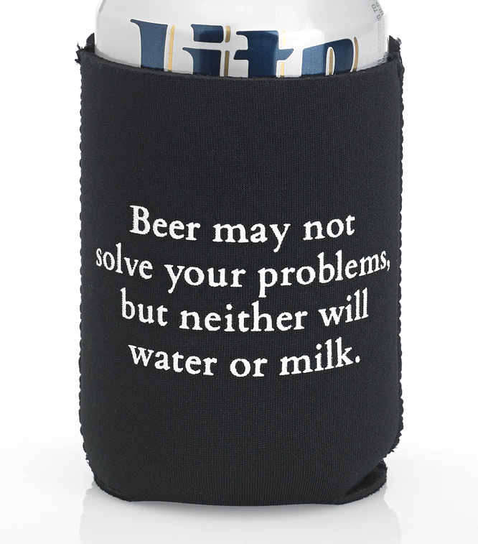
Köszönjük a figyelmet!

